Slide 1

LUKEMINEN
ON TAITO, JOTA VOI HARJOITELLA

Slide 2
Miten luet kokeisiin?
Lukiessamme isoja kokonaisuuksia, voi helposti käydä niin, että luemme ymmärtämättä tekstiä
.”Hauki on kala, hauki on kala, hauki on kala..”
Joten..

Slide 3

Pyri ymmärtävään lukemiseen

Slide 4

Lukiessa tärkeää on tauotus ja lukemisen palasteleminen osiin

Slide 5

Lukeminen on vuoropuhelua tekstin kanssa

Slide 6
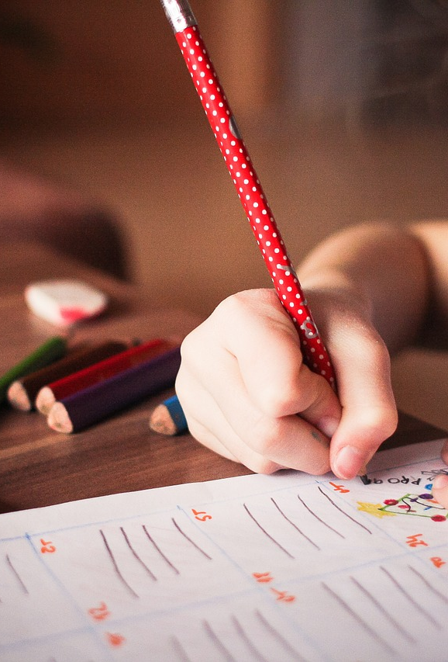
Jos sinulla on yksi kokonaisuus, esimerkiksi yksi osa-alue kirjasta luettavana, pysähdy tekstissä jokaisen kappaleen jälkeen ja mieti mikä oli kappaleen sisältö, mikä oli sen punainen lanka
Voit kirjoittaa kappaleen tärkeimmät asiat muutamalla sanalla paperille tai alleviivata tärkeimmät kohdat. Monet kokevat myös värien käytön hyödylliseksi. Tee muistiinpanot eri väreillä tai käytä eri värisiä alleviivaustusseja.

Slide 7
Pidä lukiessa myös riittävän usein taukoja
Kun huomaat, että keskittymisesi herpaantuu, pidä lyhyt tauko
Älä yritä omaksua kaikkea tekstiä kerralla
Koeviikkoa varten olisi hyvä olla jonkinlainen lukusuunnitelma, jotta lukeminen ei jää edelliseen iltaan tai kokeisiin lukemiseen tulee kiire

Slide 8
Eri aistien käyttö tehostaa oppimista
lue ääneen
kuuntele opittava asia äänikirjana (ja voi samalla itse lukea)
piirrä tekstistä kuvia
tee muistiinpanoja

Slide 9
SSMK-tekniikka on toimiva tapa opiskella
S- silmäile
Virittäydy ensin aiheeseen, silmäile tekstiä, tutustu kokonaisuuteen, mistä on kysymys
* palauta mieleesi, mitä jo tiedät aiheesta
Koeviikolla, kun luettavana on kokonainen kirja, silmäile ensin sisällysluettelo

Slide 10

S- syvenny
Syvenny tekstiin, lähde lukemaan ja pyri ymmärtämään, mitä tekstissä sanotaan
Tee muistiinpanoja, piirrä kuviota ym.

Slide 11
M- muistele
luettuasi muistele, mitä teksti piti sisällään, mikä oli sen ydinsanoma
pohdi, liitä oppimaasi siihen, mitä olet aiemmin oppinut, vertaile
AJATTELE

Slide 12
K-kertaa
kertaa oppimaasi
palaa niihin asioihin, joita et muista
pyri muodostamaan oppimastasi kokonaisuus
mieti mahdollisia koekysymyksiä aiheesta ja voit vastata kysymykseen mielessäsi tai paperilla

Slide 13
Entäs jos en ymmärrä lukemaani?
Päivänsalon (2020) vinkit:
Lue teksti uudelleen ja uudelleen
Palastele teksti pienempiin osiin (sanoihin) ja pyri ymmärtämään ne
Etsi selitykset käsitteisiin, joita et ymmärrä
Älä odota teksti avautuu ensimmäiselle lukukerralla, joskus tekstissä pitää palata takaisin ja lukea uudelleen ratkaisevia kohtia. Anna tilaa ajattelulle, älä kiirehdi.

